Slide 1
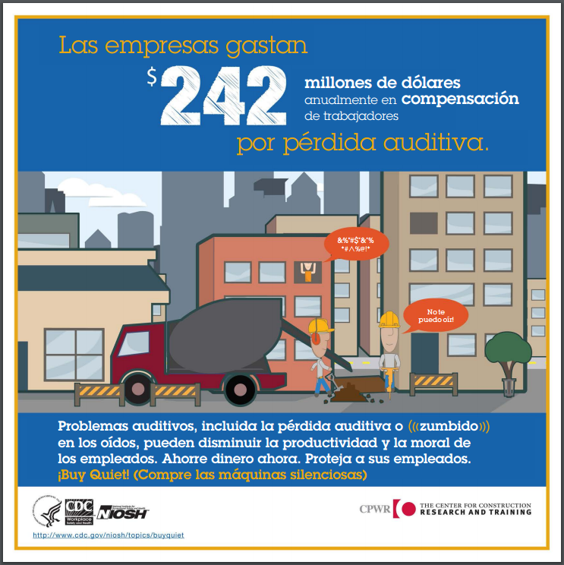
El costo de la hipoacusia
Ruido en la industria de la construcción y prevención de la hipoacusia
Ejercicio B-2 (B)
Notes:
NOTA PARA EL INSTRUCTOR: Cada una de las cuatro diapositivas se puede usar de forma individual para insertar otros materiales para la presentación, o bien en conjunto para dar una presentación más larga de 15 minutos.
EJERCICIOS DE CAPACITACIÓN SOBRE RUIDO PARA USAR EN LAS CLASES DE LOS PROGRAMAS DE CAPACITACIÓN EN HABILIDADES: Programa de capacitación independiente B-2(B)
¿Por qué debería preocuparles la hipoacusia, más allá de la pérdida de la audición? La hipoacusia es una de las discapacidades laborales más frecuentes en los Estados Unidos y año tras año provoca pérdidas a las empresas por un valor estimado de $242 millones en concepto de indemnizaciones para los trabajadores.
En un estudio de más de 40,000 hogares, se determinó que aquellos con hipoacusia grave tenían tasas de desempleo de casi el doble que aquellos sin este problema. El nivel de ingresos de aquellos con el grado máximo de hipoacusia fue de $14,000 menos que el obtenido por el grupo con el grado de hipoacusia más leve.
En resumen, la hipoacusia puede afectar tanto la capacidad de trabajo como el nivel de ingresos.

